Slide 1

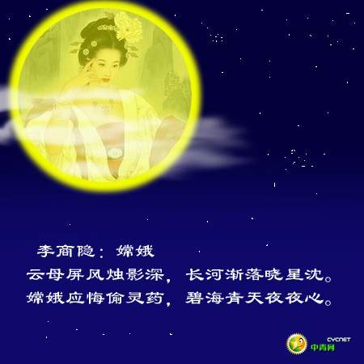
嫦 娥
凉州区河东乡学区汪家寨小学汪辉芳
故事《嫦娥奔月》

Slide 2

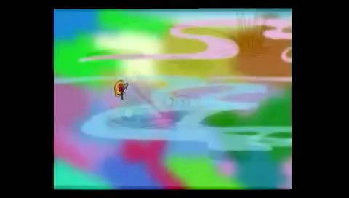

Slide 3
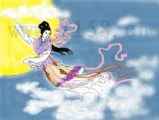
嫦娥奔月
1、嫦娥是怎样飞到月宫的呢？
2、嫦娥飞到月宫高兴吗？
3、他为什么后悔呢？

Slide 4
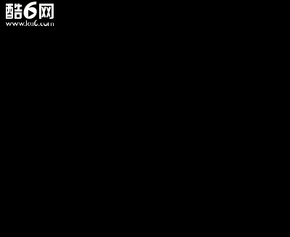
⊙朗读

Slide 5
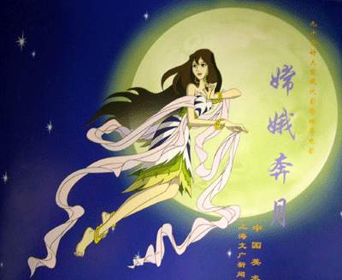
音读
zhu
xiao
tou
烛
晓
偷
(屏障）
ping
屏
bing
(屏息）

Slide 6
云母屏风烛影深， 长河渐落晓星沉
意读
烛影：灯影
深： 幽暗
长河：银河
晓星：启明星
沉： 消失

Slide 7
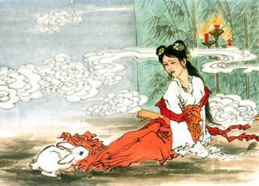
嫦娥应悔偷灵药， 碧海青天夜夜心。
意读
应：应该
悔：后悔
碧海青天：像大海一样碧蓝的天空
心：心情孤寂。

Slide 8
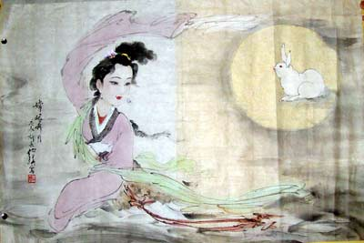
情读
诗中表现了嫦娥是怎样的心情？
作者也有同样的心情吗？

Slide 9
品读
作者为什么要写《嫦娥》这首诗呢？
孤栖无伴的嫦娥，独处月宫的仙子，清高而孤独的诗人，尽管仙凡相隔，但在高洁而寂寞这一点上却灵犀暗通。诗人把握住了这一点，塑造了三位一体的艺术形象。这种艺术概括的技巧，是李商隐的特长。

Slide 10
评读
《嫦娥奔月》的故事给人们带来了的启示？
-----飞天梦想

Slide 11
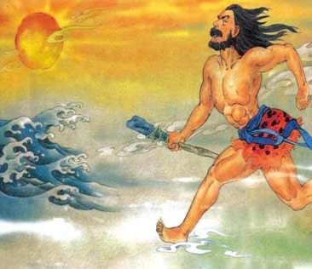

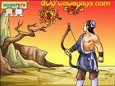
布置作业
背诵这首诗。
学讲神话故事

